Slide 1
(Некоторые) индикаторы эффективности для централизованных государственных закупок
Джан Луиджи Альбано, Ph.D.
Руководитель по исследованиям
Компания Consip S.p.A. – Агентство по государственным закупкам Италии
Эл.почта: gianluigi.albano@consip.it
www.gianluigialbano.com
Стамбул, 28 мая 2014 г.

Slide 2
Дорожная карта
Направления экономического воздействия в результате агрегирования спроса (помимо прочего):
Соотношение цены и качества (посредством различных каналов)
Вовлечение малого и среднего бизнеса
Динамика рынка
Операционные издержки

Slide 3
Соответствующие индикаторы эффективности (помимо прочего)
Экономическое измерение
Индикатор(ы) эффективности)
Соотношение цены и качества
Экономия средств
Вовлечение МСБ
Степень успеха
Динамика рынка
Концентрация /
Индикаторы входа - выхода

Slide 4
Измерение экономии средств
Две основные проблемы:
Контрольная цена(ы)
Неоднородность

Slide 5
Методология оценки экономии, применяемая Институтом статистики Италии (ISTAT) (1/2)
Шаг 1. Установление цен на сопоставимые товары/услуги, приобретенные через и вне рамочных контрактов Consip (РК)
Сопоставимые цены выводятся при использовании 3-х ступенчатой процедуры:
Делается запрос государственным органам в предоставлении цен на соответствующий набор продуктов, купленных через и/или вне рамочных контрактов Consip (p_{consip} и p_{no-consip} соответственно);
Оценивается денежная стоимость характеристик продукции, которые являются специфическими для покупок, сделанных либо через или вне рамочных контрактов Consip (β_{consip} и β_{no-consip} соответственно);
Указанные закупочные цены очищаются от стоимости характеристик продукции, которые закупается как через, так и вне рамочных контрактов Consip, а именно:
π_{consip} = p_{consip} – β_{consip} и π_{no-consip} = p_{consip} – β_{no-consip}
где π_{consip} и π_{no-consip} - это цены на сопоставимую продукцию, закупленную через или вне рамочных контрактов Consip соответственно

Slide 6
Методология оценки экономии, применяемая Институтом статистики Италии (ISTAT) (2/2)
Шаг 2. Оценка стоимости полученной экономии от покупки через рамочные контракты Consip
Экономия выражается как разница в процентах между ценами на сопоставимые продукты, приобретенные через и вне контрактов Consip, то есть, путем вычисления
1- π_{consip} /π_{no-consip}

Slide 7
Методология в простой схеме
Распространение вопросника с целью сбора информации об уровне и составе государственных расходов на определенный набор продуктов
Результаты
Отсутствие отклика
Относительность результатов: чем выше степень отсутствия отклика, тем ниже информационная значимость анализа
Процесс оценки
Организация набора данных для создания переменных, которые будут использоваться в оценках регрессии
Средние цены на сопоставимые продукты, купленные через и вне рамочных контрактов Consip
Оценки регрессии связывают закупочные цены с характеристиками продуктов
Проверка на устойчивость
Уровень отклика
Расчетная экономия
= % разница между расчетными ценами на сопоставимую продукцию, закупленную через или вне рамочных контрактовConsip

Slide 8
Исследование 2012
Распространение вопросника
Была сделана выборка из 1 216 центральных и местных органов, которым было предложено принять участие в информационном исследовании. Данное исследование было направлено на сбор детальной информации об уровне и составе государственных закупок в отношении следующего набора продукции, среди которой: офисная мебель, аренда автомобилей и покупка автомобилей, ваучеры на питание, топливо, распечатка на бумаге, газ, аренда копировальной техники, персональные компьютеры, телефоны и сети данных, серверы, осветительные услуги, программное обеспечение Microsoft Office, лазерные принтеры, мобильные и стационарные телефонные услуги.
Уровень участия
Издание «Исследование 2012 г.» характеризовалось удовлетворительным уровнем отклика, который составил свыше 30%.
Потенциальные ограничения
Низкий уровень отклика может привести к ошибке выборки, если уровень отсутствия отклика будет неравным среди участников в отношении наблюдаемых и ненаблюдаемых характеристик.

Slide 9
Процесс оценки
Организация набора данных
Собранные данные были разработаны и организованы для того, чтобы:
создать однородные переменные, описывающие характеристики товаров через различные государственные органы;
построить кластеры государственных органов в соответствии с их географическими и институциональными характеристиками;
создать привязанные ко времени переменные на основании дат инвойсов, чтобы учесть возможные колебания цен на стандартные сезонные продукты (например, газ);
определить, был или не был куплен(а) товар / услуга через рамочный контракт Consip
Оценки регрессии
Было рассчитано воздействие характеристик продуктов на цены, в целях получения закупочных цен на сопоставимые продукты, купленные через и вне рамочных контрактов Consip;
Проверка на устойчивость
В конечном счете выбирается предпочитаемая модель спецификаций в соответствии с анализом степени согласия индикаторов

Slide 10
Оценки регрессии: Спецификация и выбор модели
Расчетные модели принимают следующую форму:
где:
p является закупочной ценой каждого продукта согласно заявлению государственного органа;
X_{z} представляет собой совокупность характеристик каждого продукта, который, как считается, влияет на его закупочную цену, где z=1,…,n;
b_{z} денежная стоимость характеристик каждого продукта, выраженных в денежной форме, где ß_{consip} и ß_{no-consip} являются денежной стоимостью характеристик продуктов, которые конкретно относятся либо к закупкам через или вне рамочных контрактов Consip, соответственно;
ε является остаточным компонентом, включая воздействие ненаблюдаемых факторов на закупочные цены
Цены на сопоставимые продукты, закупленные через и вне рамочных контрактов Consip, выражаются как разница между ценой закупки р и стоимостью этих свойств, которые являются специфическими для покупок либо через, либо вне рамочных контрактов Consip (ß_{consip} и ß_{no-consip} ):
π_{consip} =p_{consip} – ß_{consip}
π_{no-consip} = p_{consip} – ß_{no-consip}

Slide 11
Расчетная экономия
Расчетная экономия средств от закупки через рамочные контракты Consip рассчитывается как процентная разница между ценами на сопоставимые продукты, закупленные через или вне рамочных контрактов Consip, с разбивкой на тип закупочного органа в рамках каждой географической территории:
 |  | Контракт Consip |  | Расчетная экономия
Тип органа | Территория | ДА | НЕТ | РАЗНИЦА, %
Все Местные органы Центральные органы | Северо-запад (СЗ) Северо-восток (СВ) Центр (Ц) Юг (Ю) | π_{consip} | π_{no-consip}

Slide 12
Вовлечение МСБ: Государственная электронная система закупок Италии (MePA)
Система MePA была запущена в 2003 для:
- стимулирования электронных закупок (в соответствии с Директивой ЕС)
- упрощения процессов закупок
- содействия доступу МСБ к рынку закупок малоценных товаров
- с 1 июля 2007 г. является обязательной для центральных органов (ниже порогового значения ЕС)
Устранение барьеров со стороны предложения имеет первостепенное значение, так как оно влияет на:
- разнообразие поставщиков (и тем самым на уровень спроса)
- уровень конкуренции в долгосрочной перспективе
Самое важное при разработке маркетинговых стратегий, касающихся стороны предложения - определить наиважнейшие факторы успеха в работе поставщиков

Slide 13
Основной показатель эффективности системы MePA
Соответствующий вопрос в области политики
Объяснение степени успешности микро-, малых, средних (крупных) компаний на рынке электронных государственных закупок Италии
Насколько эффективны электронные закупки в открытии доступа к рынку государственных закупок?

Slide 14
Инструменты закупок в системе MePA
Закупочные органы (ЗО) могут применять 2 различных инструмента закупок:
Прямые закупки (ПЗ) позволяют ЗО выбирать товары и услуги из электронных каталогов, а также покупать их по заявленной цене («нажимай и покупай»/click-and-buy purchase)
Запрос на котировку (ЗНК) позволяет ЗО отбирать подрядчика посредством упрощенной конкурсной системы на основе цены и качества в режиме реального времени среди компаний, приглашенных к участию в тендере

Slide 15
Описательная статистика ПЗ, выборка 2005-2010 гг.
Распределение количества и средней величины ПЗ (€) по размерам компаний
%
Средняя величина ПЗ (€)
микро малая средняя крупная
микро малая средняя крупная
Размер компании
Размер компании
Notes:
Attenzione: Qui i valori riportati non sono esattamente identici a quelli delle stat. descrittive delle tabelle precedenti. Questo perché, nel fare questi istogrammi, abbiamo escluso: 1) Le imprese di cui non si conosce la dimensione. 2) I contratti di valore inferiore a € 1 (probabili measurement errors).

Slide 16
Эконометрическая модель (1/2)
Применение упорядоченных логистических моделей (OLM):
Они подходят, так как зависимая переменная является категорийной. Значение по каждому классу компании будет следующим:
Микрокомпании: Y=1
Малые компании: Y=2
Средние компании: Y=3
Крупные компании: Y=4
Где M означает размер компании (1 = микро, 2 = малая, 3 = средняя, 4 = крупная), X является вектором объясняющих переменных, а β – расчетными коэффициентами.

Slide 17
Эконометрическая модель (2/2)
Стоимость контракта
Разнообразие каталогов (размещаются поставщиками)
Эффект удаленности
Тип уведомления (применение МКТ и неприменение МКТ)
Тип государственного органа (центральный и местный)
Основные объясняющие переменные

Slide 18
Основные выводы (1/2)
Более высокая стоимость контракта
Большее разнообразие каталогов
⇒
Более высокая вероятность для крупных компаний
Уведомление о применении МКТ
Местные государственные органы
Уведомление о неприменении МКТ
⇒
Более высокая вероятность для мелких компаний
Центральные государственные органы

Slide 19
Основные выводы (2/2)
Низкая стоимость контракта
⇒
Большая удаленность
Более высокая вероятность для мелких компаний
Высокая стоимость контракта
⇒
Меньшая удаленность
Более высокая вероятность для крупных компаний
Моральный риск (в результате анонимности?)
География (кажется) имеет значение!

Slide 20
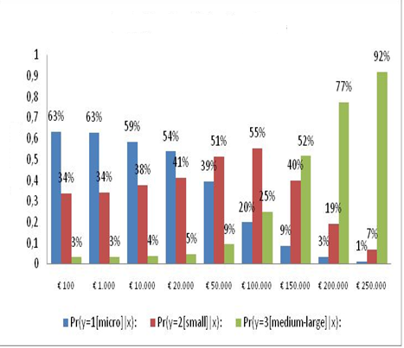
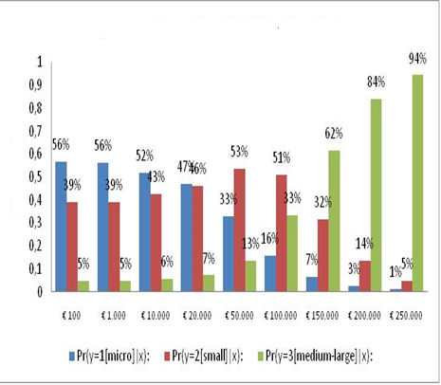
Распределение вероятностей ПЗ по классам поставщиков для МКТ, центр
Центральные органы,
уведомление о применении МКТ, центр
Местные органы, другие закупочные органы,
уведомление о неприменении МКТ, центр
вероятность
вероятность

Slide 21
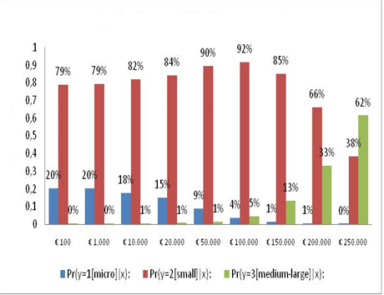
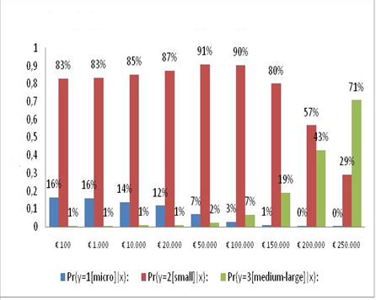
Оценка вероятности для уведомлений о неприменении МКТ, а также всех географических территорий, кроме центра
Центральные органы,
уведомления о неприменении МКТ, не центр
Местные органы, другие закуп. органы,
уведомления о неприменении МКТ, не центр
вероятность
вероятность

Slide 22
Основные выводы для экономической политики
Эффект удаленности
+
Эффект стоимости контракта
Механизмы улучшения репутации для сокращения морального риска/анонимности
1
2
Привлечение МСБ требует рассмотрения нескольких величин

Slide 23
Оценка воздействия деятельности Центрального органа закупок (ЦОЗ) на рынке
Воздействие деятельности ЦОЗ на структуру и динамику рынка может быть проанализировано с помощью показателей, основанных только лишь на данных по закупкам ЦОЗ, как правило, это рамочные контракты или соглашения (РК или РС)
Такие показатели следует рассчитывать и оценивать для одного рынка/категории, используя их:
для сравнения различных рынков друг с другом;
для анализа динамики отдельных рынков.

Slide 24
Некоторые показатели (1/2)
Участие
Кол-во заявок/ Кол-во лотов
Количество участвующих в тендере компаний / Кол-во лотов (учитываются временные группы компаний)
Концентрация
Оборот первых трех поставщиков (ТОП-3) во всех вариантах рамочного контракта / Совокупный оборот всех вариантов рамочного контракта
Примеры участия
Индекс входа: Кол-во «новых» компаний, участвующих в тендере в момент t / Кол-во участников тендера в момент t
Индекс выхода: Кол-во компаний, участвующих в тендере в момент t-1, ИСКЛЮЧАЯ момент t / Кол-во компаний, участвующих в тендере t-1

Slide 25
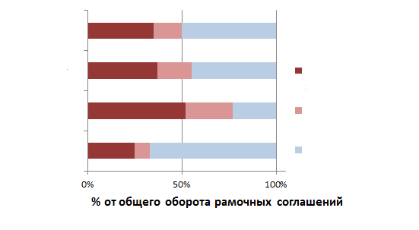
Некоторые индикаторы (1/2)
Пример
45
1
12%
78
Здравоохранение
2
21%
3
78
21%
ИТ оборудование
ТОП-3 поставщиков
4
61
Кол-во заявок на лот
17%
5
43
Телекоммуникации
ТОП-5 поставщиков
12%
6
35
10%
Здравоохранение
Недвижимость
Другие поставщики
16
Недвижимость
7
4%
7
Коммунальное хоз-во
8
2%
3
Телекоммуникации
9
1%
ИТ
1
10
0,3%
Абсолютные значения указывают на абсолютное количество лотов
Оценка степени участия на различных рынках или в группах категорий
Оценка степени концентрации в управляемом обороте на различных рынках или в группах категорий

Slide 26
Squeezingmarket
Dynamic market
Сужающийся
рынок
Динамичный рынок
Индекс выхода
vs.
Индекс входа
средние значения (n) вариантов/версий по каждому рамочному контракту
Статический рынок
Расширяющийся рынок
Static market
Expanding market
Индекс входа: Кол-во «новых» компаний, участвующих в тендере в момент t / Кол-во участников тендера в момент t
Индекс выхода: Кол-во компаний, участвующих в тендере в момент t-1, ИСКЛЮЧАЯ момент t / Кол-во компаний, участвующих в тендере t-1

